Slide 1
Decentraliseer – en Beheers?
Dick Epema

Slide 2
De NWO wetenschapsquiz 2011
Je kunt bij Facebook heel goed zien hoeveel vrienden jouw vrienden hebben.
Hebben mensen op Facebook gemiddeld net zoveel vrienden als hún vrienden?
Ja
Nee, gemiddeld hebben hun vrienden
meer vrienden dan zij
Nee, gemiddeld hebben hun vrienden minder vrienden dan zij

Slide 3
Vrienden van vrienden: netwerk 1
gedecentraliseerd
netwerk
  aantal vrienden van iedereen: 2
  aantal vrienden van iedere vriend: 2
dus het juiste antwoord op
de quizvraag is hier “a. Ja”

Slide 4
Vrienden van vrienden: netwerk 2
gecentraliseerd
netwerk
  gemiddelde aantal vrienden:
8 x 1 + 1 x 8
8 + 1
= 1,8
  gemiddelde aantal vrienden
  van vrienden:
8 x 1 x 8 + 1 x 8 x 1
8 x 1 + 1 x 8
= 4,5
= 4,5
dus: “b. Nee, gemiddeld hebben
hun vrienden meer vrienden dan zij”

Slide 5

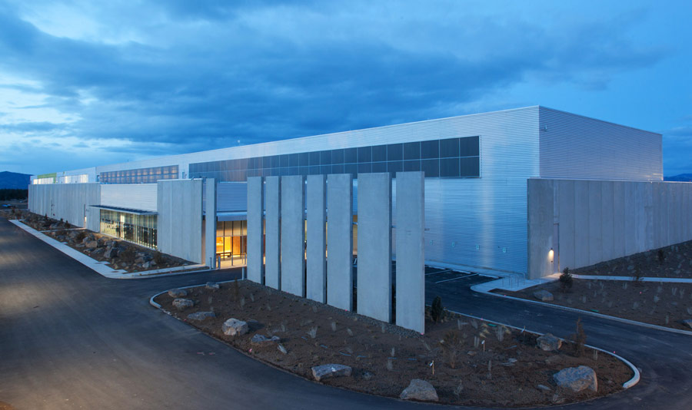
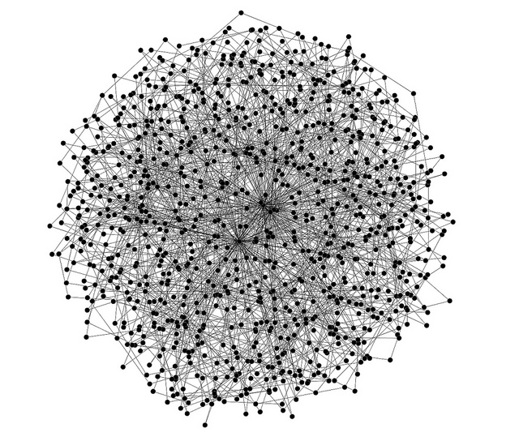
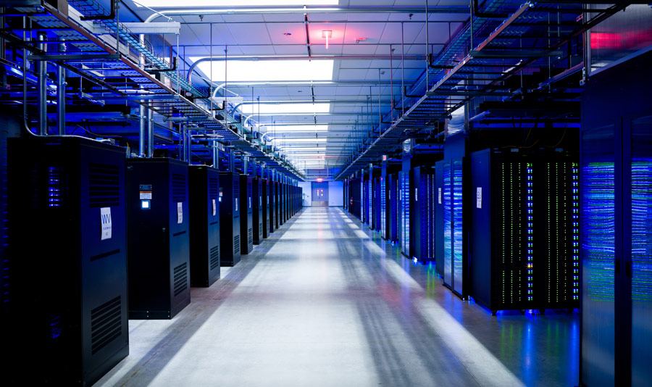
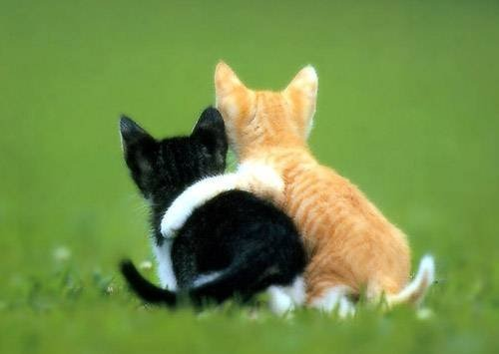
Netwerken en datacenters
Facebook datacenter, Oregon, VS
leden-
netwerk
?

Slide 6
Het vervolg
Peer-to-Peer-systemen en Online Social Networks
Intermezzo: decentralisatie
Scheduling in grootschalige systemen
Intermezzo: experimentele informatica
Clouds

Slide 7

Online Social Networks
?

Slide 8
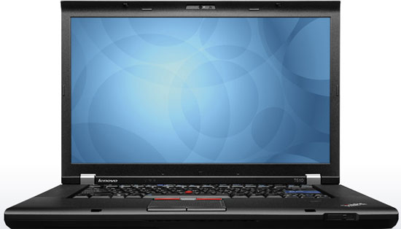


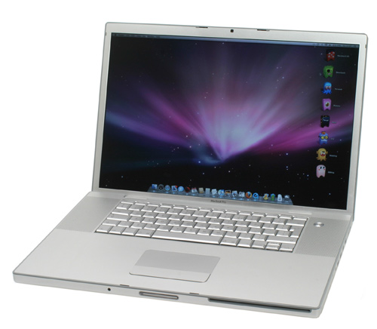
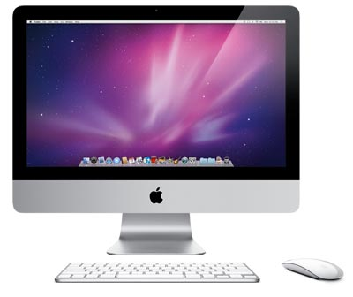
Peer-to-Peer-systemen

Slide 9
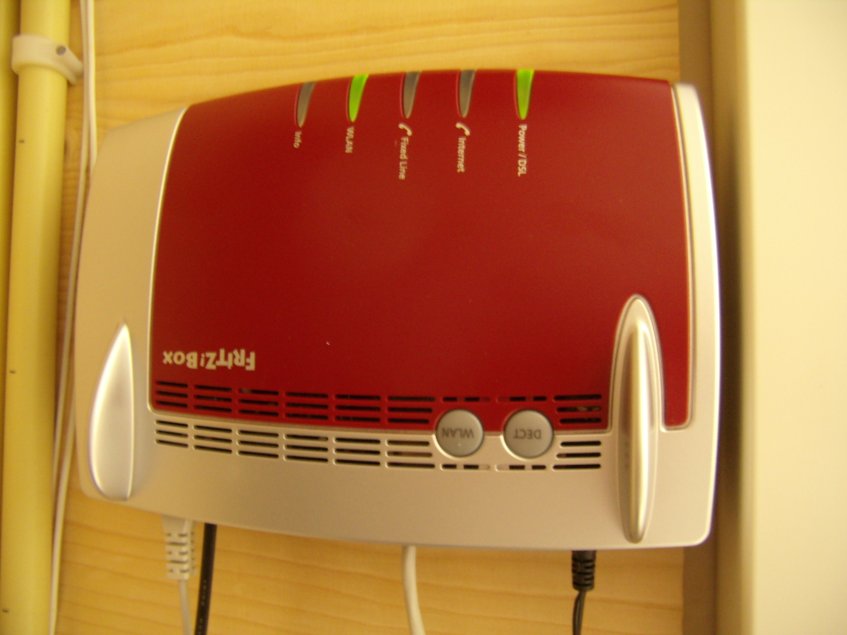
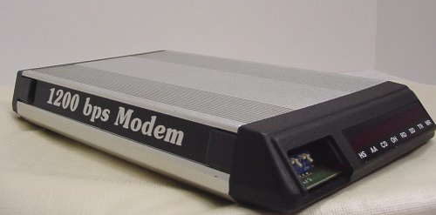
Snelheid internetconnecties
1988 2012
1200 bit/seconde
40 dagen
8 Megabit/seconde
10 minuten
500 MByte

Slide 10

Het BitTorrent Peer-to-Peer systeem
voor wat
hoort wat

Slide 11

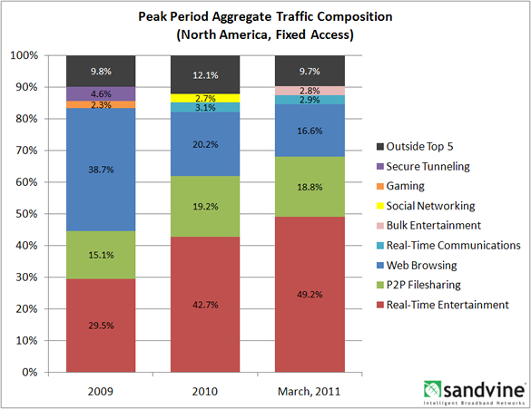


Videodiensten op het internet
samenstelling verkeer
internet backbone VS
18,8%
+
49,2%
2009 2010 2011

Slide 12
Reputaties in Peer-to-Peer-systemen
Gebruik van reputaties:
verzoek om data
A
B
OK als de reputatie van B
bij A hoog genoeg is
1
reputatie
0
-1

Slide 13
Berekening reputaties
C
Capaciteit van A naar B: 250
Capaciteit van B naar A:
400
200
A
B
200 via C
150 via D
350 totaal
250
150
225
D
Dus heeft B een goede reputatie bij A
voltooide
data-overdrachten
in MB

Slide 14
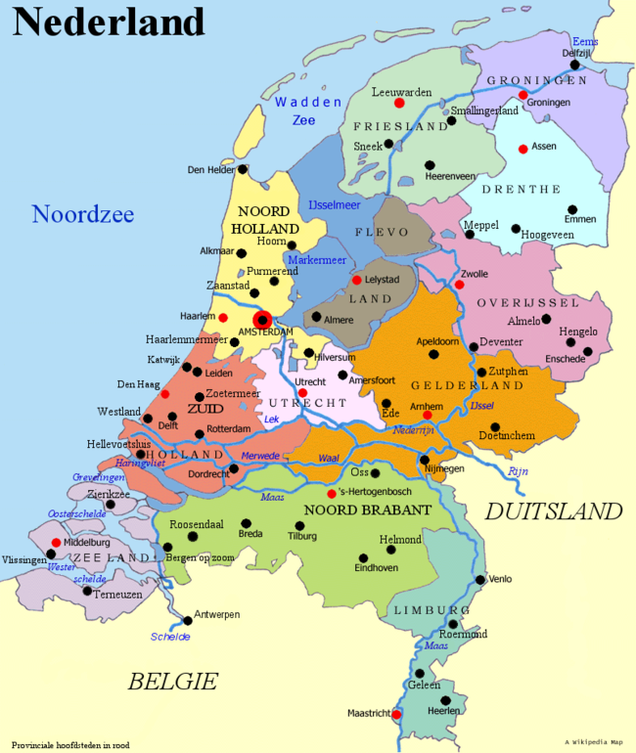
Betere berekening reputaties
bereken reputaties
op dezelfde manier t.o.v.
de meest centrale peer
betweenness centrality van
een knoop in een netwerk:
aantal kortste wegen via hem
B
A

Slide 15
Is Peer-to-Peer gedecentraliseerd?
Internet
Service
Providers

Slide 16
Intermezzo 1: Decentralisatie
Een gedistribueerd systeem wordt gekenmerkt door:
    autonomie (distributie van autoriteit)
    samenwerking (distributie van functionaliteit)
    communicatie (distributie van informatie)

Slide 17
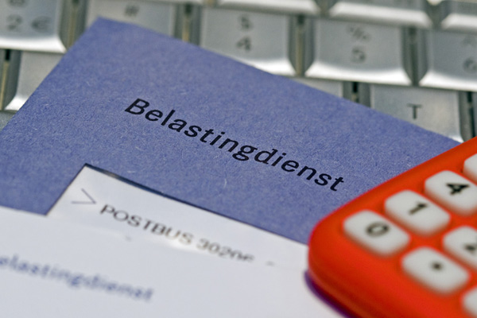
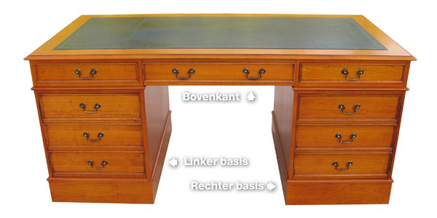
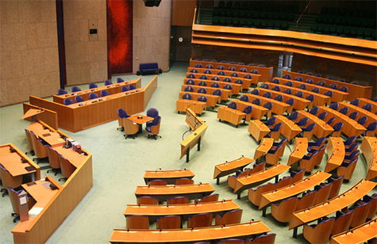
Decentralisatie in het openbaar bestuur
Onderkende vormen van decentralisatie:
    fiscaal
    bestuurlijk
    politiek

Slide 18
Mate van decentralisatie
 | Mate van decentralisatie
 | Fiscaal | Bestuurlijk | Politiek
Denemarken | 0,71 | 0,53 | 0,87
Nederland | 0,45 | 0,20 | 0,44
Duitsland | 0,66 | 0,64 | 0,88
Frankrijk | 0,29 | 0,63 | 0,80
Canada | 0,96 | 0,67 | 0,82
VS | 0,80 | 0,56 | 0,84
0,0: volledig gecentraliseerd
1,0: volledig gedecentraliseerd

Slide 19
“Stille decentralisatie”
Onbedoelde verandering in de mate van decentralisatie, b.v. door het beschikbaar komen van resources:
    het vinden van grondstoffen
    de vestiging van een multinational
In informatica:
    grotere capaciteit van internetverbindingen door ADSL

Slide 20
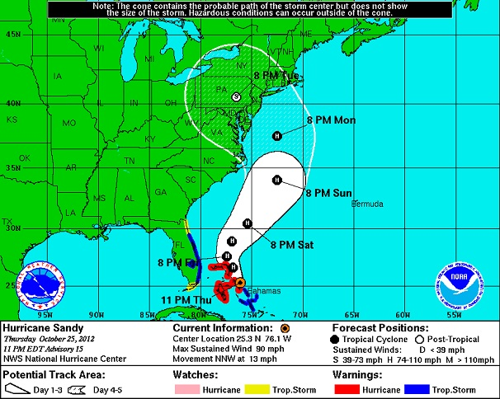
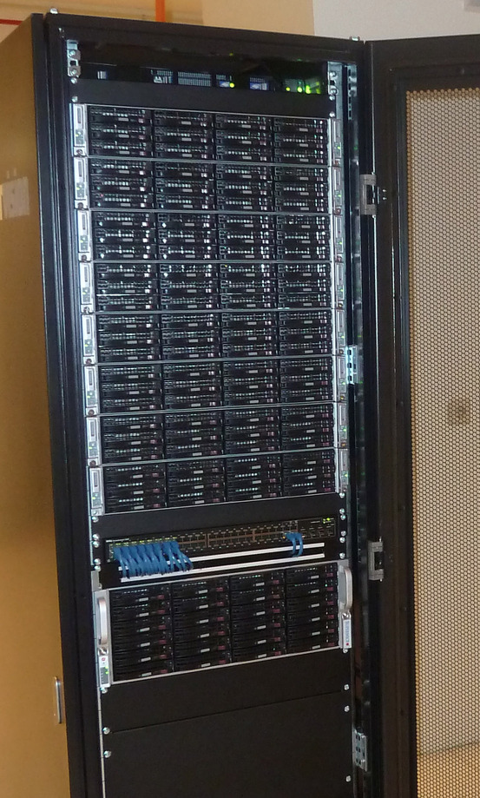
Scheduling in grootschalige systemen
rekenen
cluster
tijd
communiceren
eerder klaar, maar
bij elkaar opgeteld
meer tijd nodig
1 processor
4 processoren
in een cluster

Slide 21
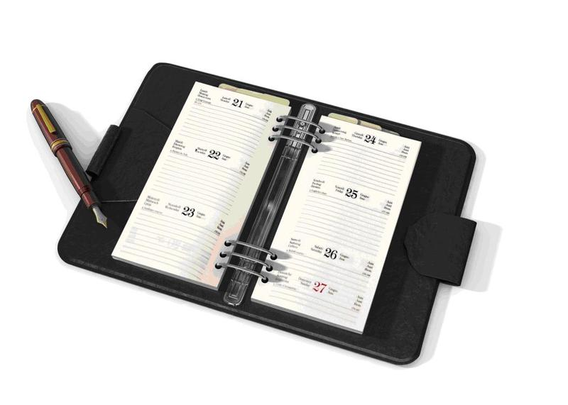
Gebruik van meerdere clusters
cluster
schedulers

Slide 22
Processor-coallocatie: voordeel
applicatie
snellere beschikbaarheid
van meer processoren
applicatie-
grootte
vrij
geplaatste
applicatie
cluster-
grootte
in gebruik
door andere applicaties
cluster 1
cluster 2
cluster 3

Slide 23
Processor-coallocatie: nadeel
rekenen
extra verlies aan efficiëntie door
trage wide-area communicatie
communiceren
tijd
4 processoren in 1 cluster
2x2 processoren in 2 clusters

Slide 24
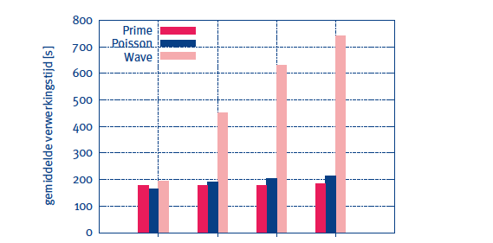
Invloed van wide-area communicatie
Appl 1
Appl 2
Appl 3
verwerkingstijd
van drie
applicaties
(in seconden)
in totaal
32 processoren
2 3 4
aantal gebruikte clusters

Slide 25
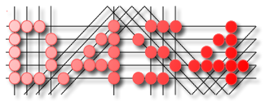

De Distributed ASCI Supercomputer
Multicluster systeem voor
informatica-onderzoek
  6 clusters
  400 processoren (2.4 GHz)
  180 TeraByte opslagcapaciteit
  10 Gigabit/seconde optisch
  netwerk tussen de clusters

Slide 26

De KOALA multicluster scheduler

Slide 27
Processor-coallocatie: loont het?
rekenen
maximaal 20%
communiceren
tijd
4 processoren in 1 cluster
2x2 processoren in 2 clusters

Slide 28

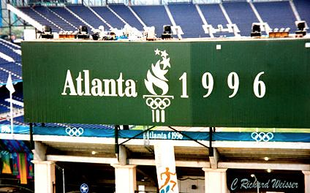
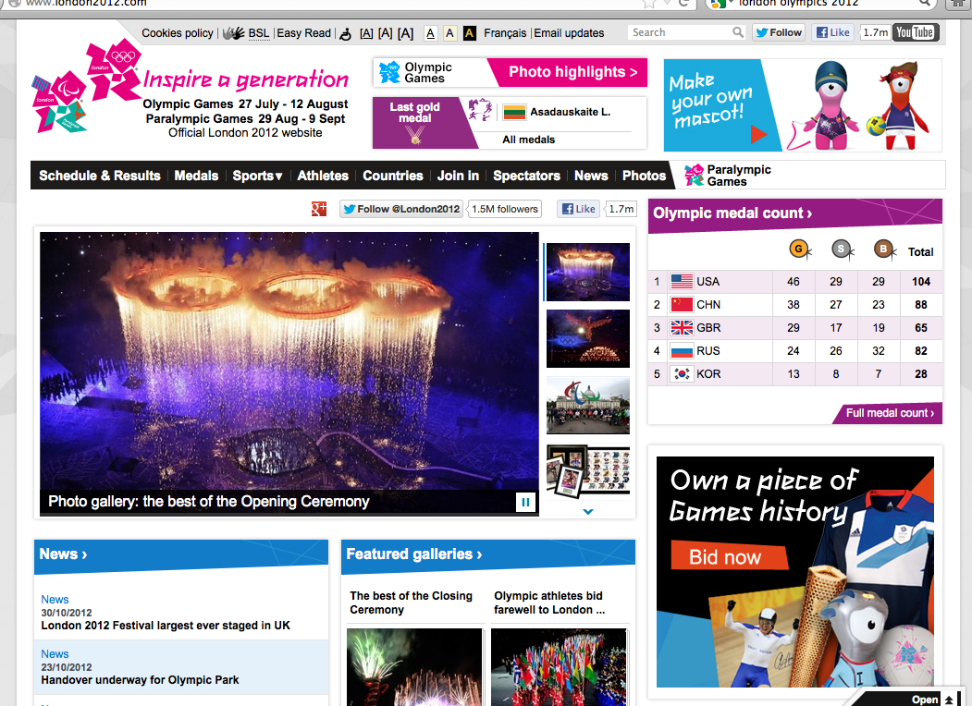
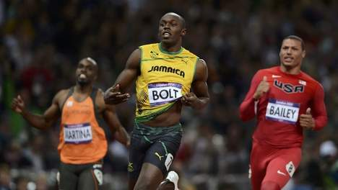
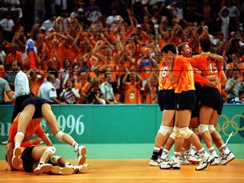

Intermezzo 2: Experimentele informatica
?
??? ms

Slide 29
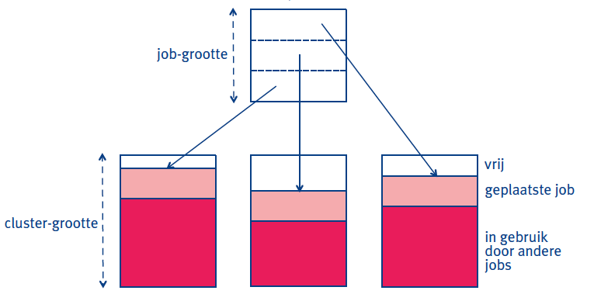
Soorten experimenten I
1. In-situ experimenten
echte
applicatie
echt
multicluster
systeem
2. Emulaties
nagebootst multicluster systeem:
één cluster gesplitst in 6 delen
3
4
6
5
1
2
3
1
0,05 ms
4
5
6
1,15 ms
2

Slide 30
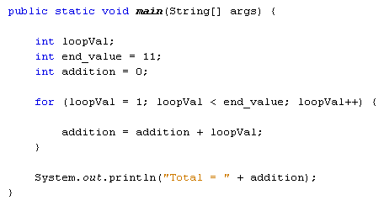
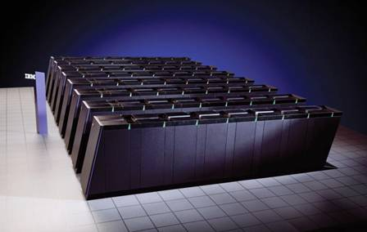
Soorten experimenten II
3. Benchmarking
echt systeem
rekenintensieve deel
van een applicatie
4. Simulaties
computermodel
computermodel

Slide 31
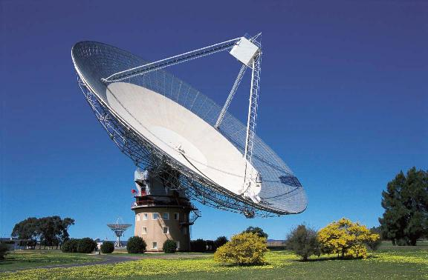

Problemen bij experimenten
Afmetingen systemen
De Top-500
Financieel
Geldigheidsbereik resultaten
Afmeting systemen
Experimentele methoden
Plaats | Land | Leverancier | Naam | Aantal cores
1 | VS | Cray | Titan | 560.640
2 | VS | IBM | Sequoia | 1.572.864
3 | Japan | Fujitsu | K computer | 705.024
102 | VS | zelfgemaakt | Amazon EC2 | 17.024
500 | Japan | IBM | - | 13.560
- | Nederland | Clustervision | DAS-4 | 1.584

Slide 32
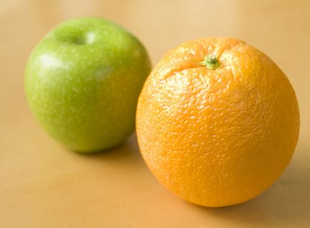
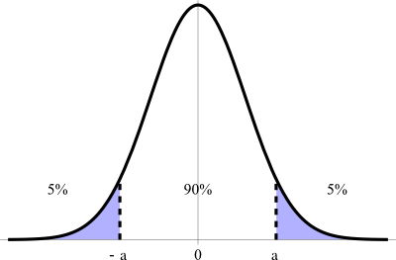
Experimentele methoden
Reproduceerbaarheid
Vergelijkbaarheid
Analyse en verklaring resultaten

Slide 33
Clouds
Grids
data centers
homogeniteit
geoptimaliseerd netwerk
cloud provider
elasticiteit
energiegebruik
Anything-as-a-Service (AaaS)
web-, database-, en opslagapplicaties
tegen betaling
grote betrokkenheid industrie
---------------------------------------- +
clouds
allerlei systemen
heterogeniteit
meerdere eigenaars
wetenschappelijke
applicaties
“gratis”
geringe betrokkenheid
----------------------- +
grids

Slide 34
Lage bezettingsgraad
20%
80%

Slide 35
Decentraliseer – en Beheers?

